Slide 1

第10章 MPEG概要

Slide 2
目录
视频编码的标准和历程
MPEG标准简介
MPEG-1
MPEG-2
MPEG-4
MPEG-7

Slide 3
视频编码的标准和历程
两大主要标准化组织
国际电信联盟ITU-T的视频专家组VCEG：H.26X系列
国际化标准组织ISO/IEC的运动专家组MPEG:MPEG-X系列
主要应用场景
H.26X系列
实时的视频通信系统
MPEG-X系列
数字监控系统、视频存储、广播电视及因特网等领域
来自于俊清学堂在线课程《多媒体基础(2021秋)》

Slide 4
视频编码的标准和历程
第一代：H.261,MPEG-1,H.262/MPEG-2,H.263
基于像素编码
压缩能力为50-75倍
第二代：MPEG-4,H.264
基于对象、视频对象编码
压缩能力达100-150倍
第三代：HEVC (High Efficiency Video Coding)
H.265
4K视频、3D蓝光、高清电视节目
压缩能力达到300倍
来自于俊清学堂在线课程《多媒体基础(2021秋)》

Slide 5
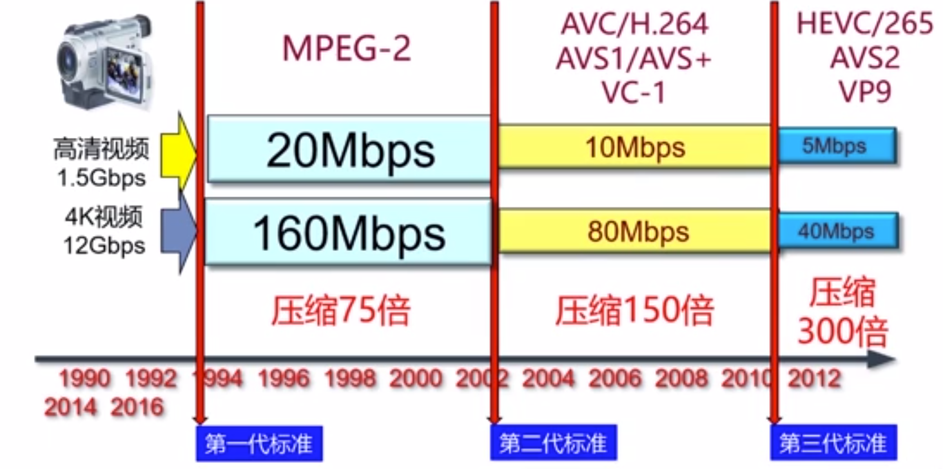
视频编码的标准和历程
来自于俊清学堂在线课程《多媒体基础(2021秋)》

Slide 6
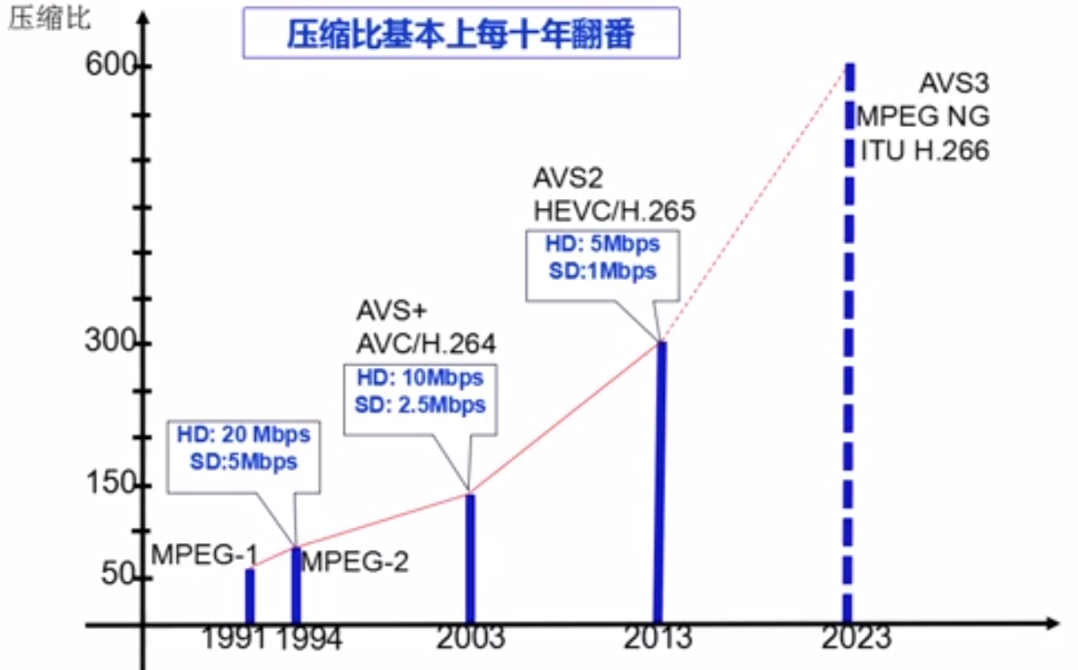
视频编码的标准和历程
来自于俊清学堂在线课程《多媒体基础(2021秋)》

Slide 7
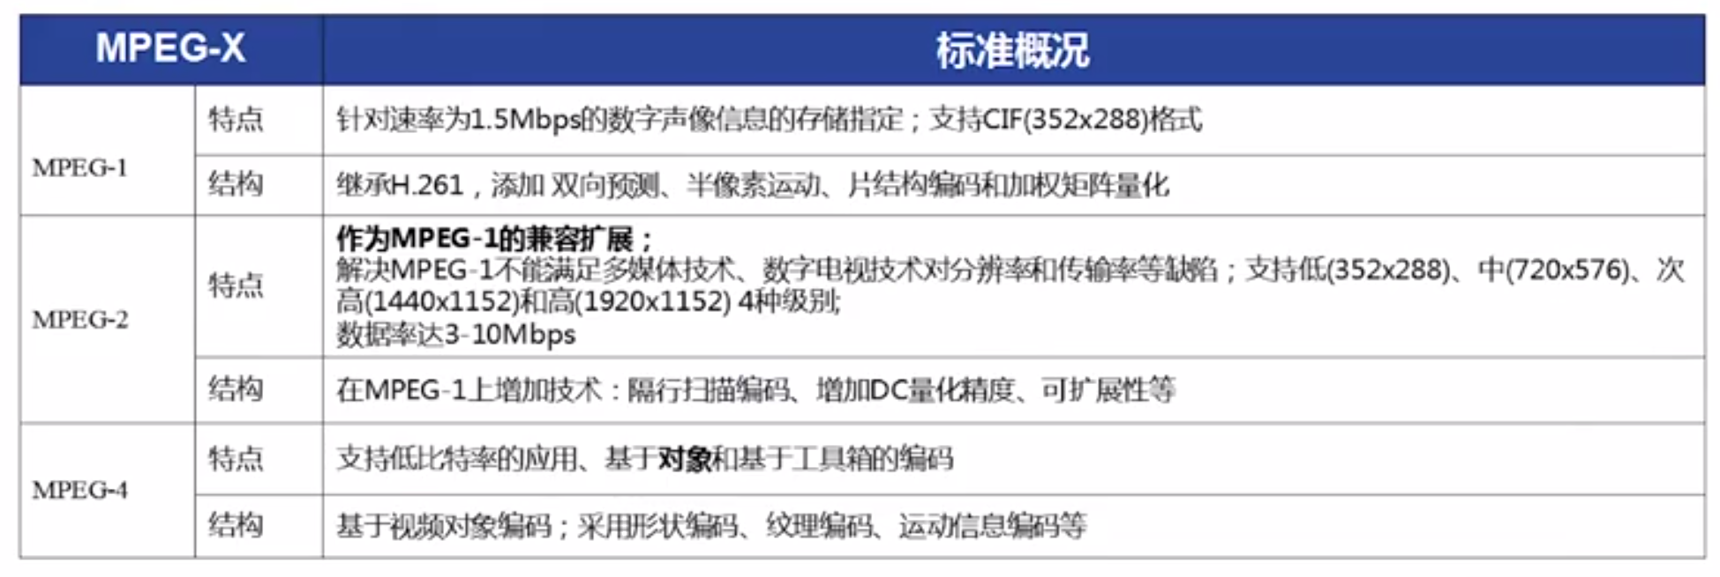
视频编码的标准和历程
MPEG-X系列标准
来自于俊清学堂在线课程《多媒体基础(2021秋)》

Slide 8
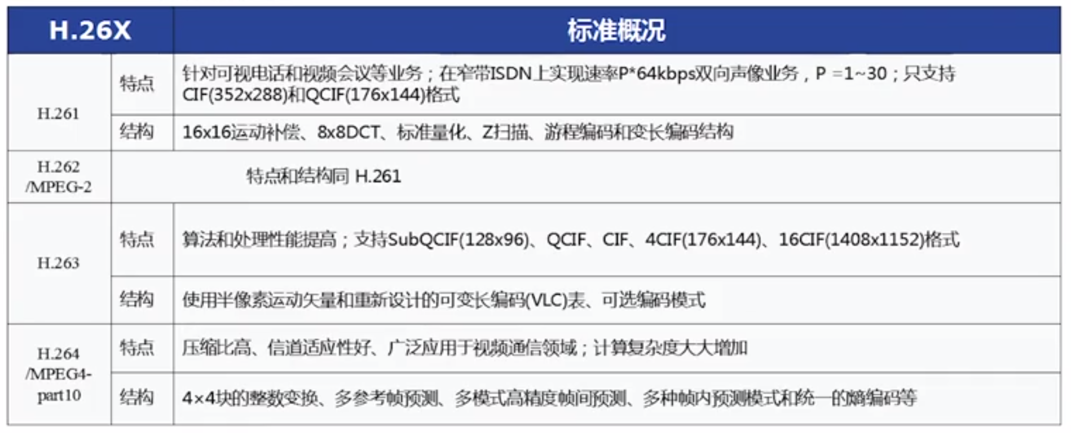
视频编码的标准和历程
H.26X系列标准
来自于俊清学堂在线课程《多媒体基础(2021秋)》

Slide 9
MPEG标准
MPEG (Moving Pictures Experts Group)运动图像专家组
开始于1988年
目的：要在1990年建立一个标准的草案
MPEG和JPEG两个专家组都是ISO领导下的专家组，组员也有很大的交叠
JPEG的目标是专门集中于静止图像压缩
MPEG的目标是针对活动图像的数据压缩
来自于俊清学堂在线课程《多媒体基础(2021秋)》

Slide 10
MPEG标准

Slide 11
MPEG标准
静止图像和活动图像之间有密切关系
视频图像可以看作为独立编码的静止图像序列
以视频速率顺序地显示
MPEG专家组的研究内容
数字视频图像的压缩
音频压缩
音频和视频的同步
来自于俊清学堂在线课程《多媒体基础(2021秋)》

Slide 12
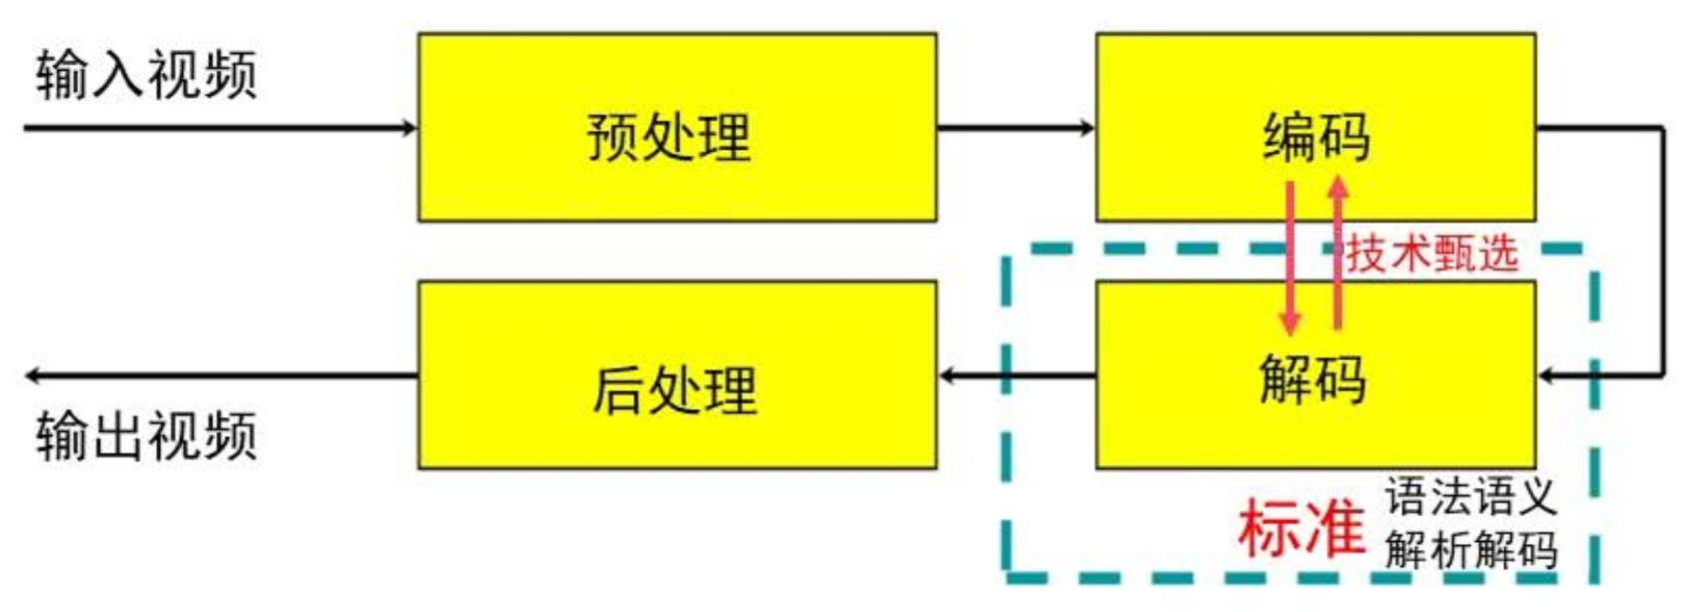
视频编码标准定义什么？
来自北京大学的马思伟在LiveVideoStackCon 2018的演讲

Slide 13
MPEG标准
阐明了声音和电视图像的编码和解码过程，严格规定了声音和图像数据编码后组成位数据流的句法，提供了解码的测试方法等
MPEG标准没有对所有内容都做严格规定，尤其是压缩和解压缩算法
既保证解码器能对符合MPEG标准的声音和电视图像数据进行正确解码，又给MPEG标准的具体实现留有很大余地
人们可以不断改进编码和解码算法，提高声音和电视图像的质量和编码效率
来自于俊清学堂在线课程《多媒体基础(2021秋)》

Slide 14
MPEG标准
MPEG-1:数字电视标准（1992年发布）
MPEG-2:数字电视标准（1994年发布）
MPEG-3:已于1992年7月合并到高清晰度电视（High-Definition TV, HDTV）工作组
MPEG-4:多媒体应用标准（1999年发布）
MPEG-7:多媒体内容描述接口标准（2001年发布）
MPEG-21:数字节目的网上实时交换协议（2007年发布）
来自于俊清学堂在线课程《多媒体基础(2021秋)》

Slide 15
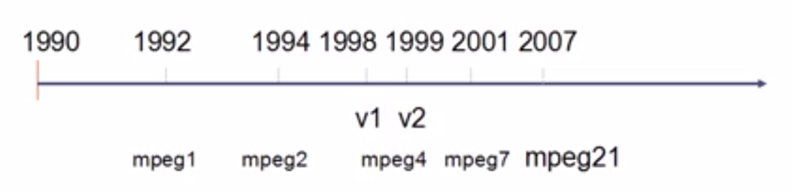
MPEG标准
MPEG-3:曾经定义过，后来放弃
MPEG-5 和 -6:没有
来自于俊清学堂在线课程《多媒体基础(2021秋)》

Slide 16
视频编码标准取得成功的要素
互用性 （Interoperability）:应确保不同厂商的编解码器能无缝地在一起工作。
创新 （Innovation）： 应比先前的标准更好。
竞争 （Competition）:应为厂商基于技术优点上的竞争提供足够的灵活性，只标准化比特码流语法语义和参考解码器。
独立 （Independence）: 不依赖于传输和存储媒体，应为广泛应用提供足够的灵活性。
兼容 （Compatibility）：
前向（Forward）兼容：应能解码先前标准生成的比特码流。
后向（Backward）兼容：前代解码器应部分解码新的比特流

Slide 17
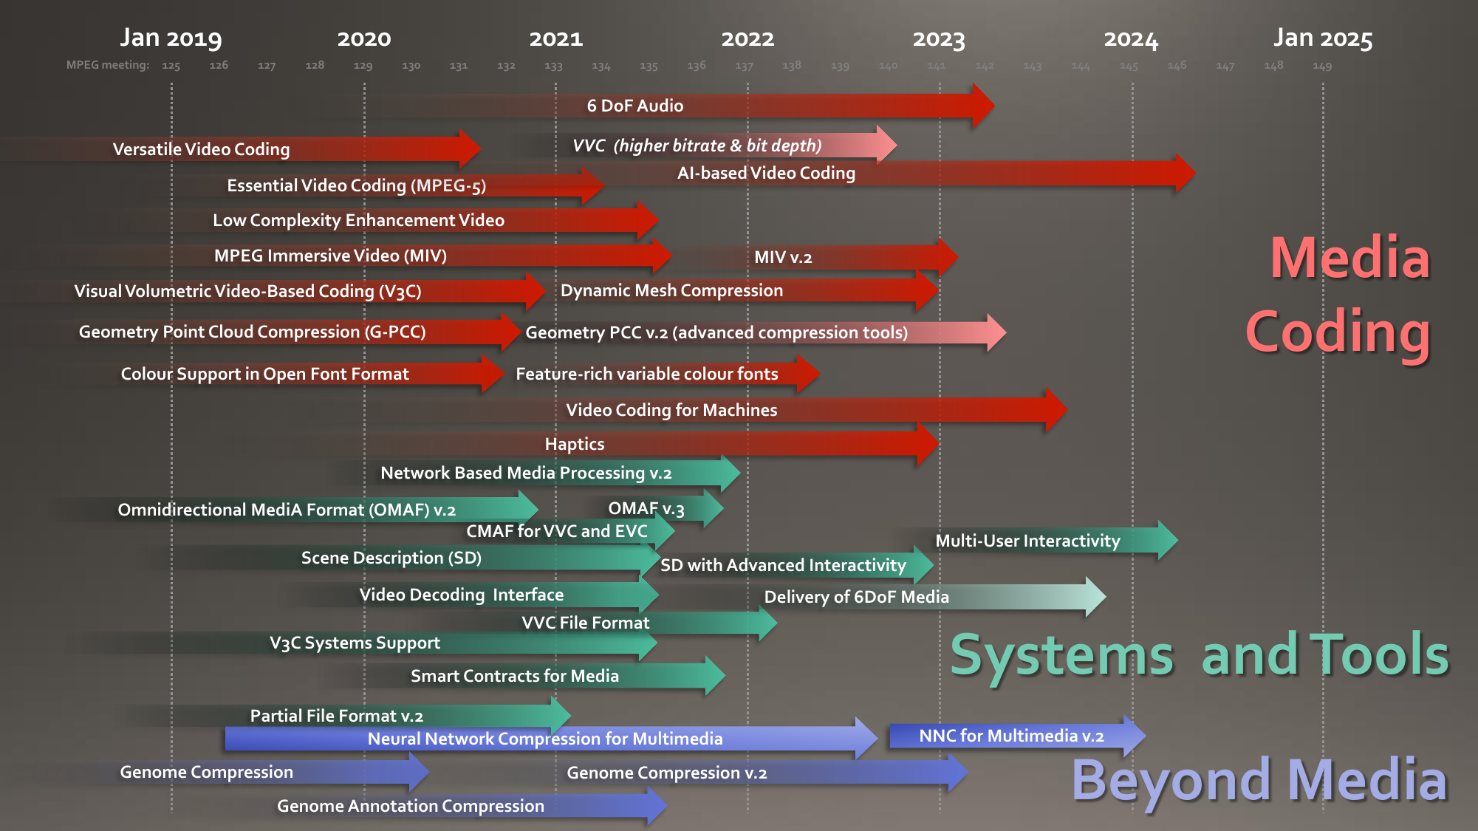
10.1 MPEG简介
网站：https://www.mpegstandards.org/

Slide 18
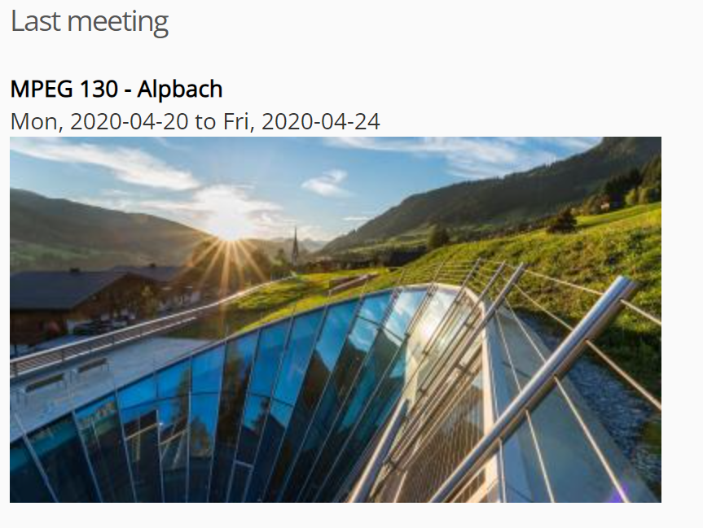
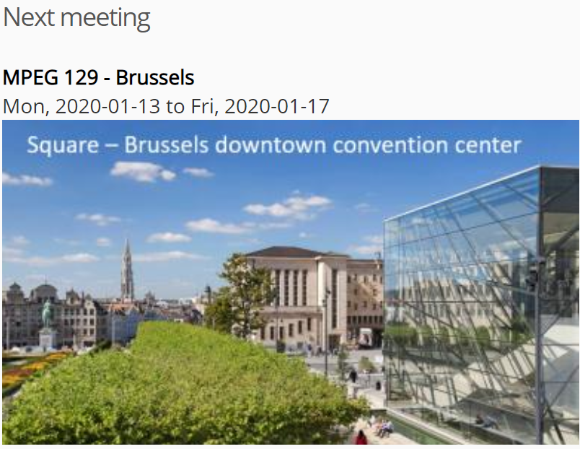


MPEG会议
一年通常举办四次会议

Slide 19
10.1 MPEG合作关系
MPEG标准的开发进程

Slide 20
MPEG合作关系
Joint Video Team(JVT)
2001年与 ITU-T SG16/Q.6 (Study Group 16 / Question 6) – VCEG (Video Coding Experts Group)联合组成JVT来开发新的视频编码推荐及国际标准
主要成果：H.264/MPEG-4 AVC(MPEG-4 Part 10)
Joint Collaborative Team on Video Coding (JCT-VC)
2010年与 VCEG 联合组成JCT-VC来开发高效视频编码
主要成果：HEVC (H.265 and MPEG-H Part 2)

Slide 21
MPEG合作关系
Joint Video Exploration Team (JVET)
2015年开始制定适用于标准动态范围视频, 高动态范围视频, 360度视频, 以及其他新的视频格式 (e.g., 全景格式) 的视频标准
主要成果：VVC（ H.266,MPEG-I Part 3）
Notes:
Versatile Video Coding (

Slide 22
MPEG标准的创建过程
New Proposal (Subcommittee, Tech. committee批准)->
Call for proposals
Verification Model (Simulation and Test Model)
工作草案Working Draft，内部交流修改
委员会草案Committee Draft
最终委员会草案(Final Committee Draft)
最终国际标准草案(Final Draft International Standard)
国际标准(International Standard)
National Bodies 投票
National Bodies 投票
ISO和National Bodies Yes/No?

Slide 23
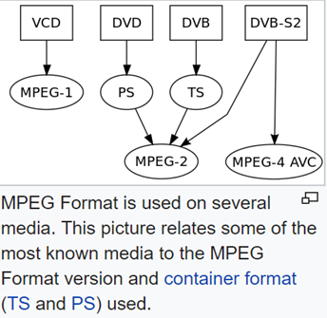
MPEG标准

Slide 24

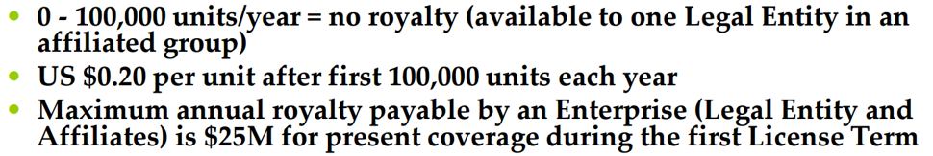
MPEG标准的使用
MPEG标准使用不免费
由MPEG LA有限责任公司为标准中的必要专利组成的专利池颁发许可。
HEVC

Slide 25
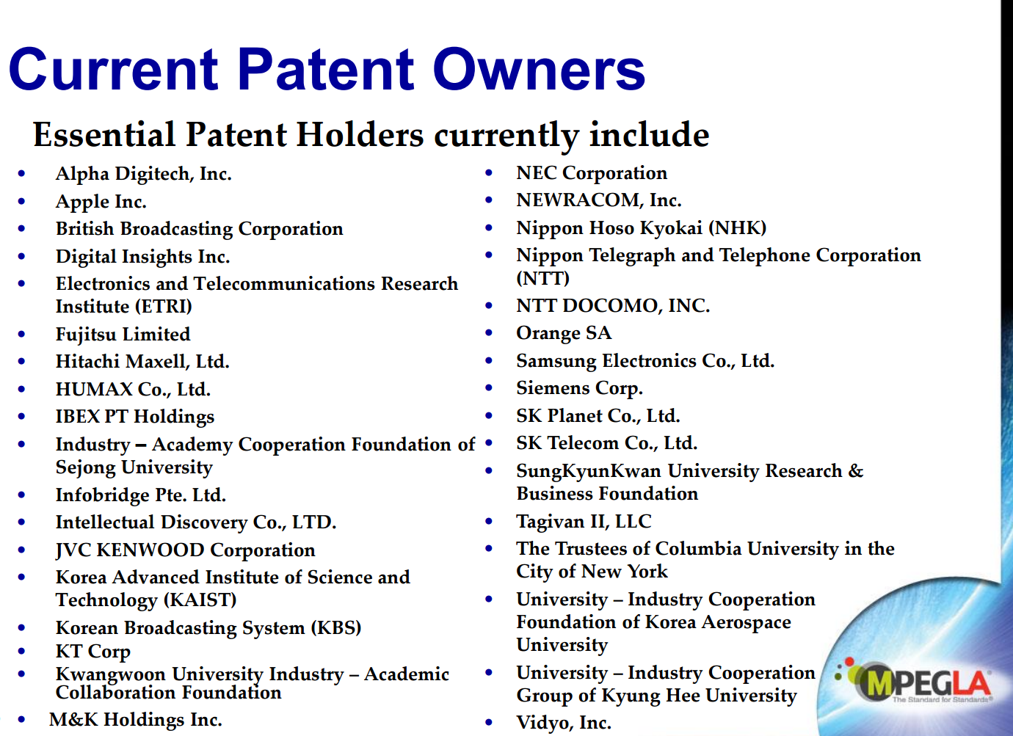


Slide 26
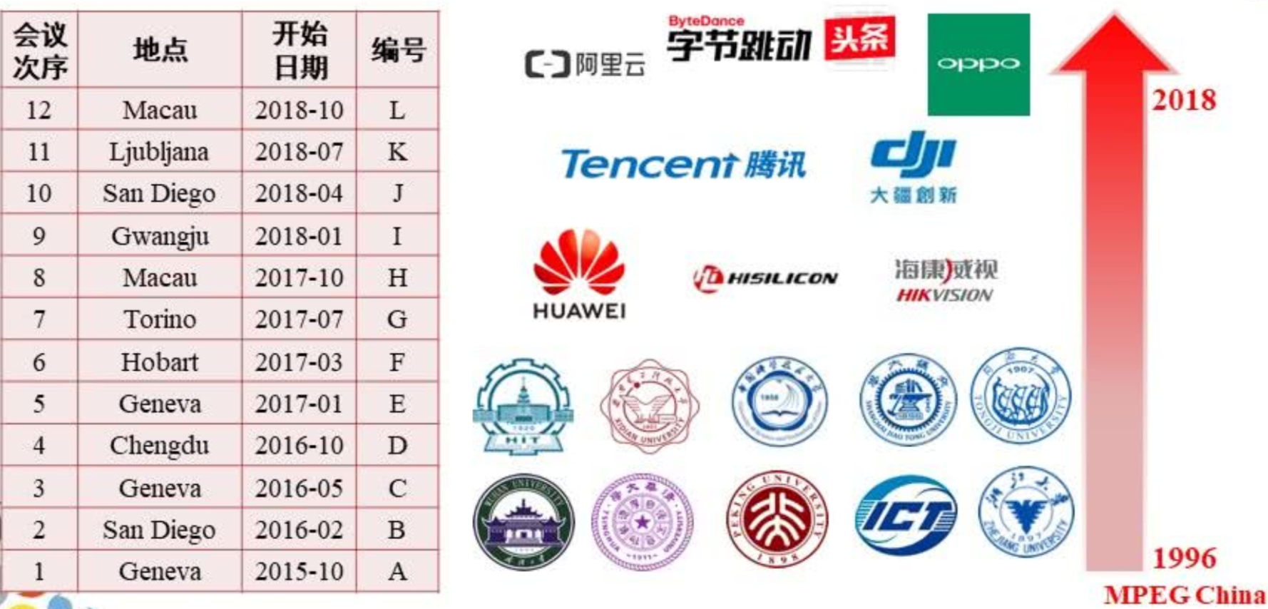
VVC标准进展显著
来自北京大学的马思伟在LiveVideoStackCon 2018的演讲

Slide 27
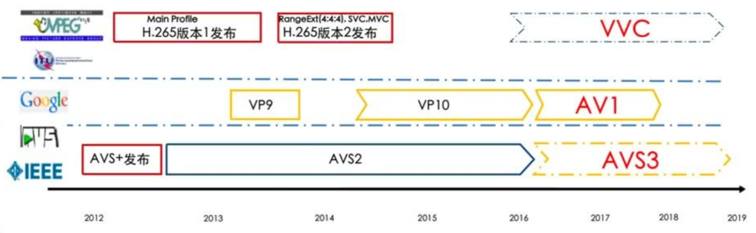
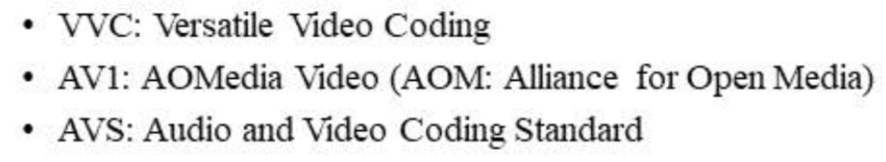
视频编码标准发展历程
来自北京大学的马思伟在LiveVideoStackCon 2018的演讲

Slide 28

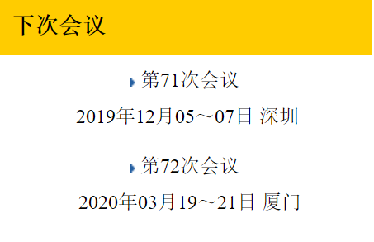
AVS
数字音视频编解码技术标准工作组由国家原信息产业部科学技术司于2002年6月批准成立。
成果：
AVS
AVS2
AVS标准在我国率先建立了“专利池”管理机制,
每台终端产品只收一元人民币, 大幅降低了标准
的实施成本, 撼动了国际标准高额专利收费的格局
中央电视台所有节目以AVS+标准进行高清播出

Slide 29
目录
视频编码的标准和历程
MPEG标准简介
MPEG-1
MPEG-2
MPEG-4
MPEG-7

Slide 30
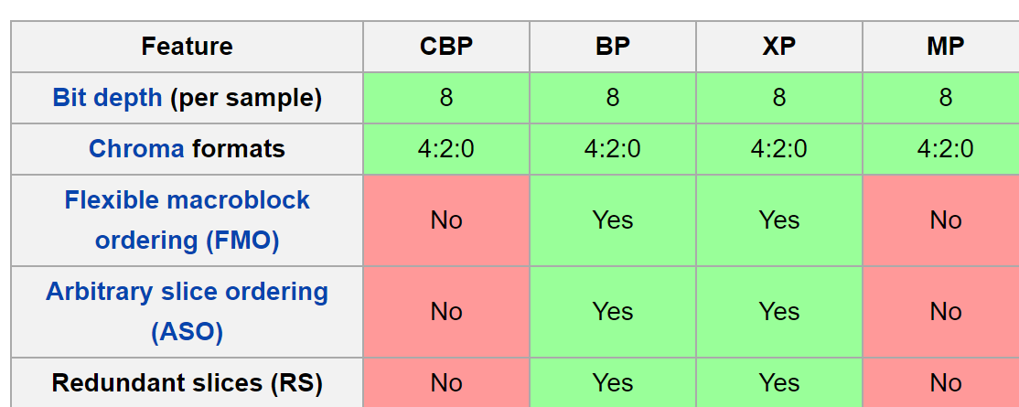
10.2 MPEG标准
部分(Part): 每个部分都涵盖整个规范的某个方面
规格(Profile):规格文件旨在定义一组可用的工具

Slide 31
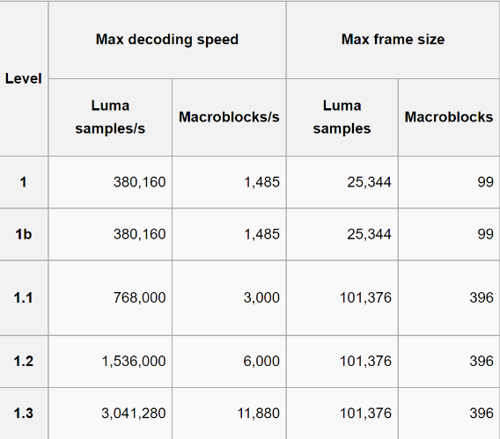
10.2 MPEG标准
等级(Level): 定义了与其关联的属性的适当值的范围
Notes:
编码范（Profile)编码算法或工具的集合。型等。
编码层次（Level）：对某些关键参数的限制。

Slide 32

10.2.1 MPEG-1
MPEG-1标准也称为ISO / IEC11172，标准名Coding of moving pictures and associated audio for digital storage media at up to about 1.5 Mb/s 。
它包含五个部分：
Part 1 系统
Part 2 视频
Part 3 音频
Part 4 一致性
Part 5 软件
不是标准

Slide 33
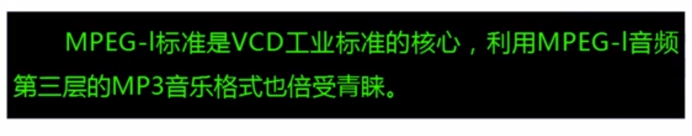
MPEG-1
MPEG-1视频
比特率大约为1.5Mbps的视频压缩,分辨率352*240
MPEG-1音频是面向每通道速率为64kbps,128kbps和192kbps的数字音频信号的压缩
MPEG-1的最终目标
解决数字视频和数字音频等多样压缩数据流的复合和同步
来自于俊清学堂在线课程《多媒体基础(2021秋)》

Slide 34
10.2.1 MPEG-1
主要应用：
在CD, DVD光盘上存储数字影视及数字音乐节目
MPEG-1采用CCIR601数字电视格式(Source Input Format, SIF), 仅支持非隔行视频, 通常图片分辨率为：
– 352×240用于30 fps的NTSC视频
– 352×288用于25 fps的PAL视频
–使用4：2：0色度二次采样

Slide 35
10.2.1 MPEG-1中的运动补偿
H.261中基于运动补偿（Motion Compensation, 简称MC）的视频编码的工作方式如下：
在运动估计（ME）中，目标P帧的每个宏块（MB）被分配来自先前编码的I或P帧的最佳匹配MB-预测。
预测误差：MB和与其匹配的MB之间的差值，发送给DCT及其后续编码步骤。
该预测来自前一帧-前向预测。

Slide 36
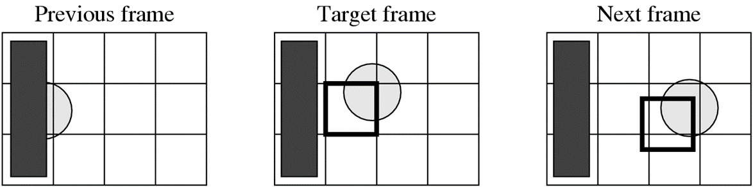
10.2.1 MPEG-1中的运动补偿
目标帧中包含球的一部分的MB在前一帧中找不到匹配的MB，因为一半的球被另一个对象遮挡了。然而，可以容易地从下一帧获得匹配。

Slide 37
10.2.1 MPEG-1中的运动补偿
MPEG引入了第三种帧类型-B帧及双向运动补偿
B帧中的每个MB最多具有两个运动矢量（MV）（一个来自前向预测，一个来自后向预测）
如果两个方向的匹配均成功，则将发送两个MV，在计算预测误差前将对两个对应的匹配MB进行平均
如果仅在其中一个参考帧中可以找到可接受的匹配，则仅使用从前向或后向预测中得到的一个MV及其对应的MB。

Slide 38
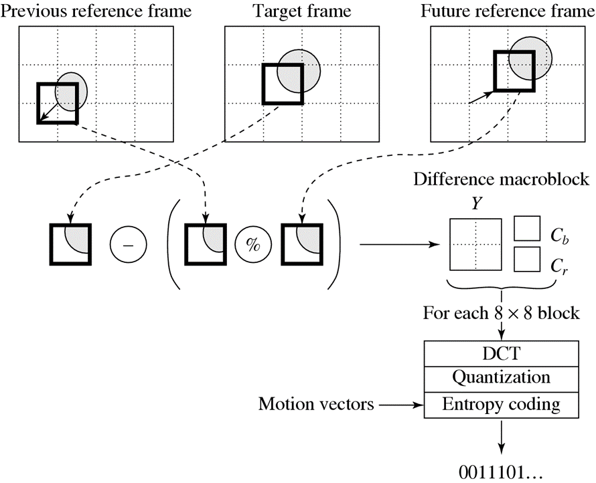
10.2.1 MPEG-1中的运动补偿
B-frame Coding Based on Bidirectional Motion Compensation

Slide 39
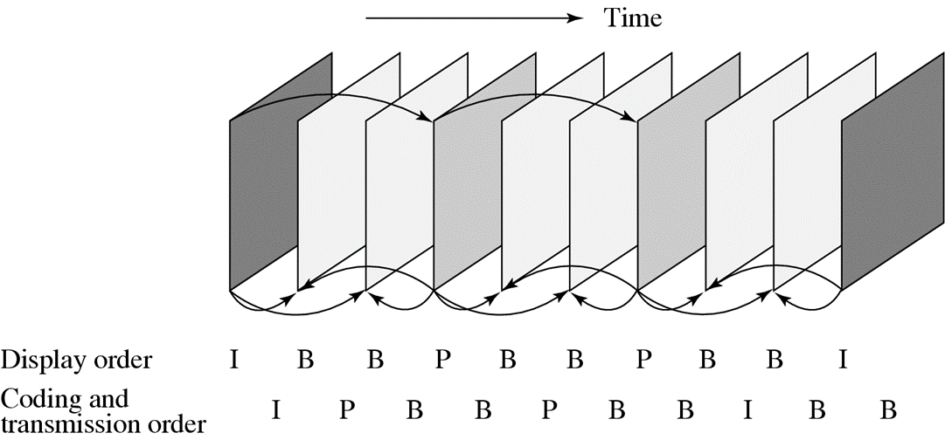
MPEG Frame Sequence

Slide 40
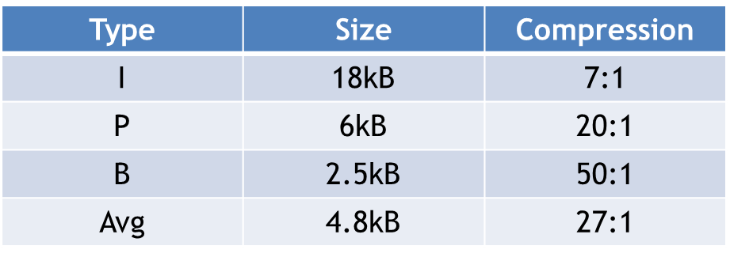
10.2.1 MPEG-1图像帧的大小
压缩后的P帧大小明显小于I帧的大小-因为在帧间压缩中利用了时间冗余。
B帧比P帧更小-因为（a）双向预测的优势；（b）B帧的优先级最低。
Typical Compression Performance of MPEG-1 Frames

Slide 41
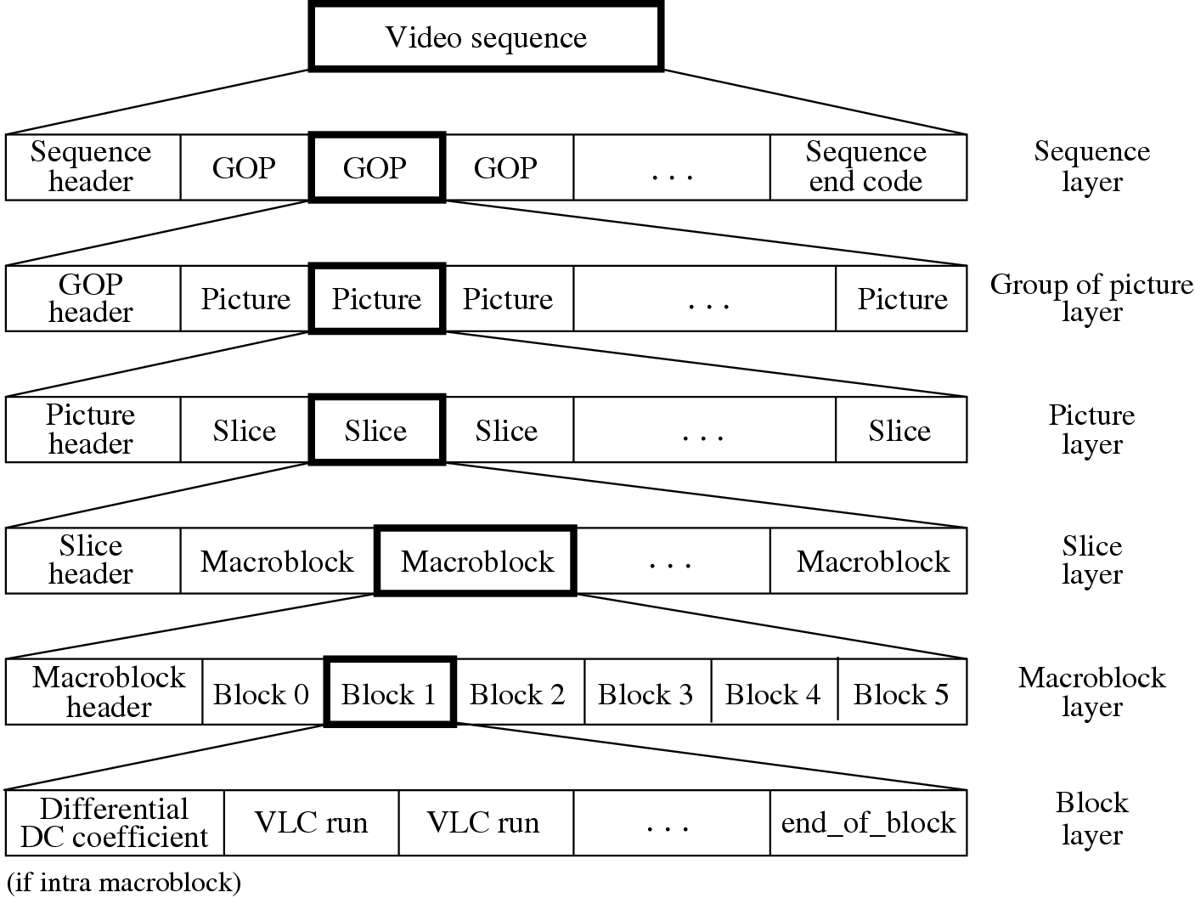
Layers of MPEG-1 Video Bitstream

Slide 42
10.2.2 MPEG-2
MPEG-2：ISO/IEC 13818，标准名为Information technology - Generic coding of moving pictures and associated audio information。
用于以4 Mbps以上的更高质量的视频
DVD影视和广播级质量的数字电视，包括美国的ATSC DTV、欧洲的DVB以及日本的ISDB。
因特网上传输数字电视的标准

Slide 43
MPEG-2
MPEG-2标准克服并解决了MPEG不能满足日益增长的多媒体技术、数字电视技术对分辨率和传输率等方面的技术要求的缺陷
MPEG-2系统支持五项基本功能
解码时多压缩流的同步
将多个压缩流交织成单个数据流
解码市缓冲器初始化
缓冲区管理
时间识别
来自于俊清学堂在线课程《多媒体基础(2021秋)》

Slide 44
MPEG-2中的规格和等级
Level | Simple profile | Main profile | SNR Scalable profile | Spatially Scalable profile | High Profile | 4:2:2 Profile | Multiview Profile
High |  | * |  |  | *
High 1440 |  | * |  | * | *
Main | * | * | * |  | * | * | *
Low |  | * | *
MPEG-2主要规格(main profile)中的四个等级
Level | Max. Resolution | Max fps | Max pixels/sec | Max coded Data Rate (Mbps) | Application
High | 1920 × 1152 | 60 | 62.7 × 10⁶ | 80 | film production
High 1440 | 1440 × 1152 | 60 | 47.0 × 10⁶ | 60 | consumer HDTV
Main | 720 × 576 | 30 | 10.4 × 10⁶ | 15 | Studio TV
Low | 352 × 288 | 30 | 3.0 × 10⁶ | 4 | consumer tape equiv.
Notes:
MPEG-4中的配置文件和级别的标准化有两个主要目的：
确保实现之间的互操作性；允许测试是否符合标准

Slide 45
10.2.2 MPEG-2
MPEG-2需要支持隔行视频，因为这是数字广播电视和HDTV的选项之一。
在隔行视频中，每个帧由两个场组成
在帧图像（ Frame-picture ）中，将来自两个场的所有扫描线交织以形成单个帧，然后将其分成16×16宏块并使用MC进行编码。
如果将每个场都视为单独的图片，则称为场图片（ Field-picture ）。

Slide 46
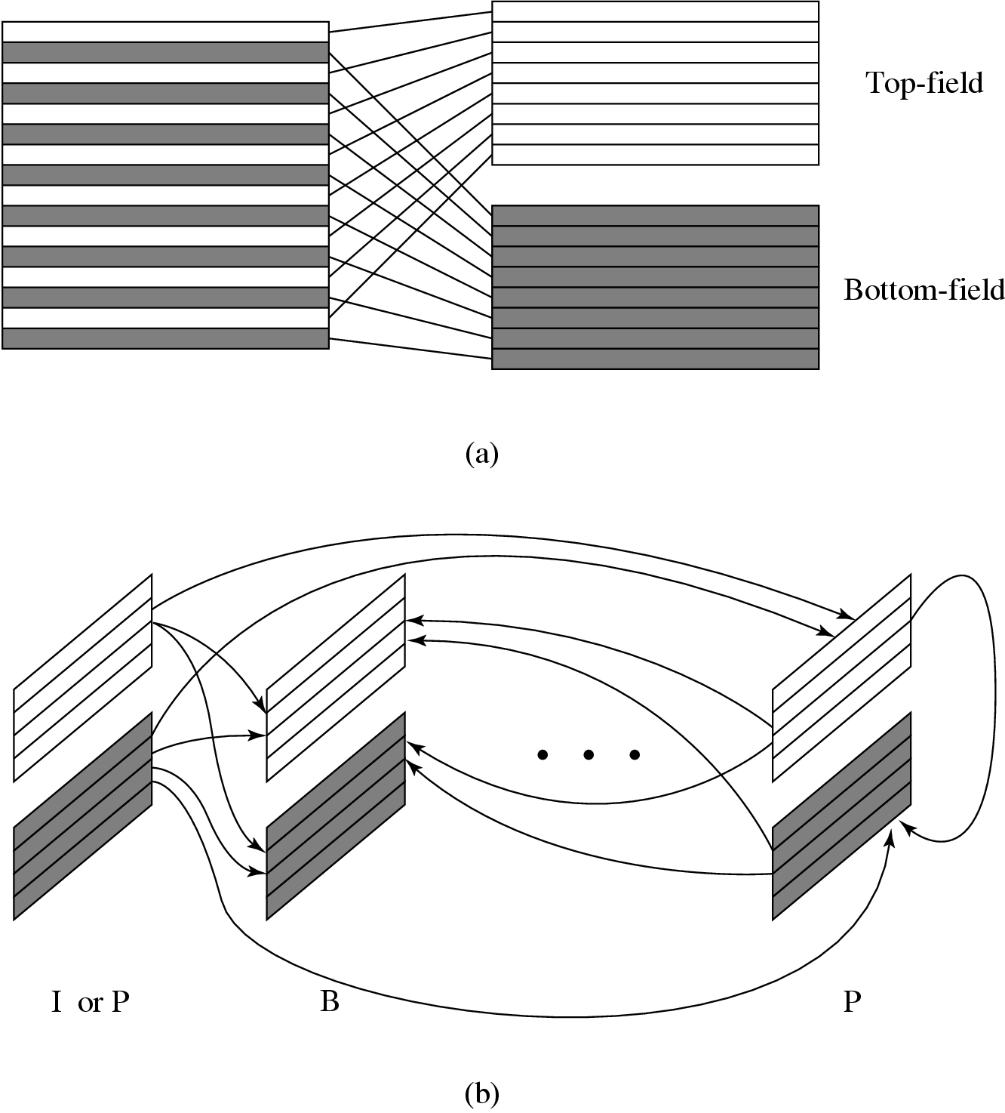
Frame−picture vs. Field−pictures
Field Prediction for Field−pictures

Slide 47
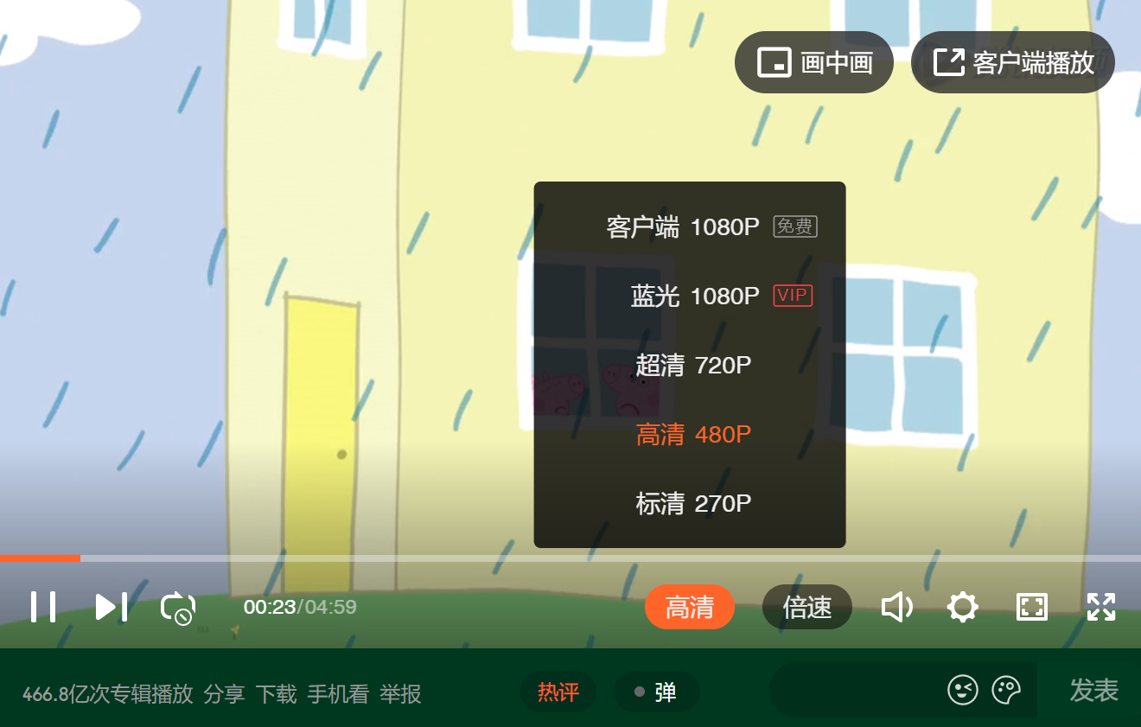
图上展示的是哪种伸缩性？

Slide 48
10.2.2 MPEG-2可伸缩性
MPEG-2可伸缩编码(分层编码)：可定义基本层和一个或多个增强层。
基本层可被独立地编码、传输和解码以获得基本的视频质量。
增强层的编解码取决于基础层或先前的增强层。
可伸缩编码对于MPEG-2视频在以下网络中传输尤其有用：
具有非常不同的比特率的网络。
具有可变比特率（VBR）通道的网络。
噪声干扰的网络。

Slide 49
10.2.2 MPEG-2可伸缩性
MPEG-2支持以下可伸缩性：
SNR可伸缩性-增强层可提供更高的SNR。
空间可伸缩性-增强层可提供更高的空间分辨率。
时间可伸缩性—增强层有助于提高帧速率。
混合可伸缩性-上述可伸缩性中的任意两个的组合。
数据分区-量化的DCT系数分为多个分区。

Slide 50
图上展示的是哪种伸缩性？

Slide 51
10.2.2 MPEG-2
Program stream
与MPEG-1类似
更好的比特错误恢复能力。
支持4：2：2和4：4：4色度子采样。
更加灵活的视频格式：它支持DVD，ATV和HDTV定义的各种图片分辨率。
Transport stream
出错较多的环境

Slide 52
10.2.3 MPEG-4
MPEG-4：ISO/IEC 14496，标准名为Information technology-Coding of audio-visual objects视听对象编码
MPEG-4与以前的版本不同，采用了新的基于对象的编码。提供更高的压缩率，也有利于数字视频的合成、处理、索引和检索
MPEG-4视频的比特率覆盖5 kbps至10 Mbps之间的较大范围

Slide 53
MPEG-4
MPEG-4从1994年开始工作，1999年发布
为视听(audio-visual)数据的编码和交互播放开发算法发和工具
MPEG-4是一个数据速率很低的多媒体通信标准
MPEG-4的目标
要在异构网络环境下能够高度可靠地工作，并且具有很强的交互功能
来自于俊清学堂在线课程《多媒体基础(2021秋)》

Slide 54
MPEG-4
MPEG-4引入了基于对象表达(object-based representation)
用来表达视听对象（audio/visual objects, AVO）
MPEG-4扩充了编码的数据类型
由自然数据对象扩展到计算机生成的合成数据对象
采用合成对象/自然对象混合编码(Synthetic/Natural Hybrid Coding, SNHC)算法
在实现交互功能和重用对象中引入了组合、合成和编排等重要概念
来自于俊清学堂在线课程《多媒体基础(2021秋)》

Slide 55
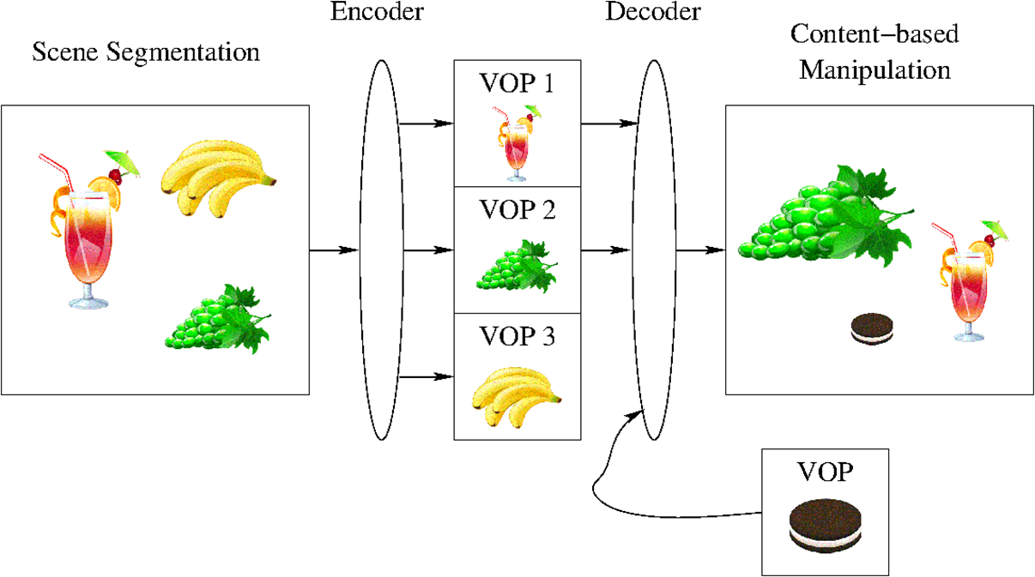
MPEG-4视频的组合和操作.
(VOP = 视频对象平面Video object plane)

Slide 56
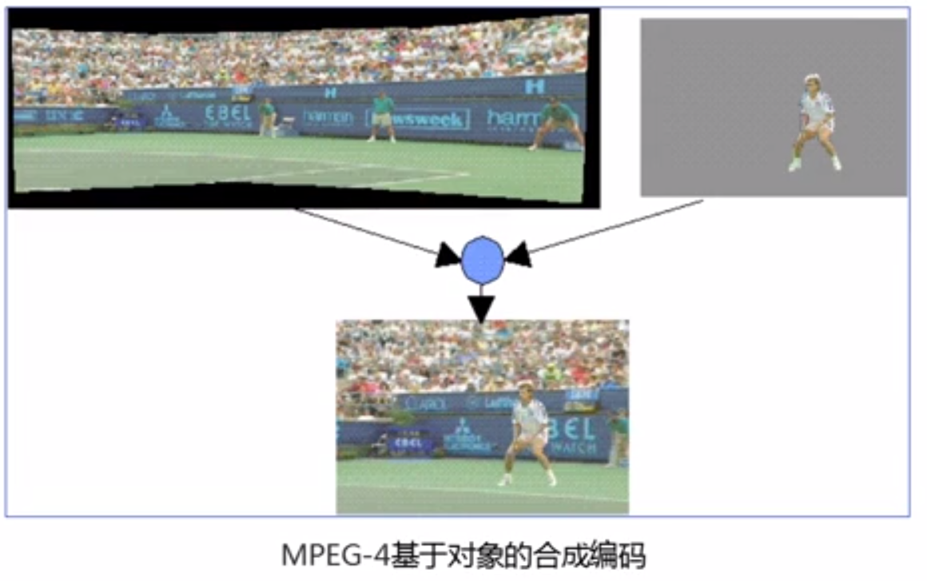
MPEG-4
来自于俊清学堂在线课程《多媒体基础(2021秋)》

Slide 57
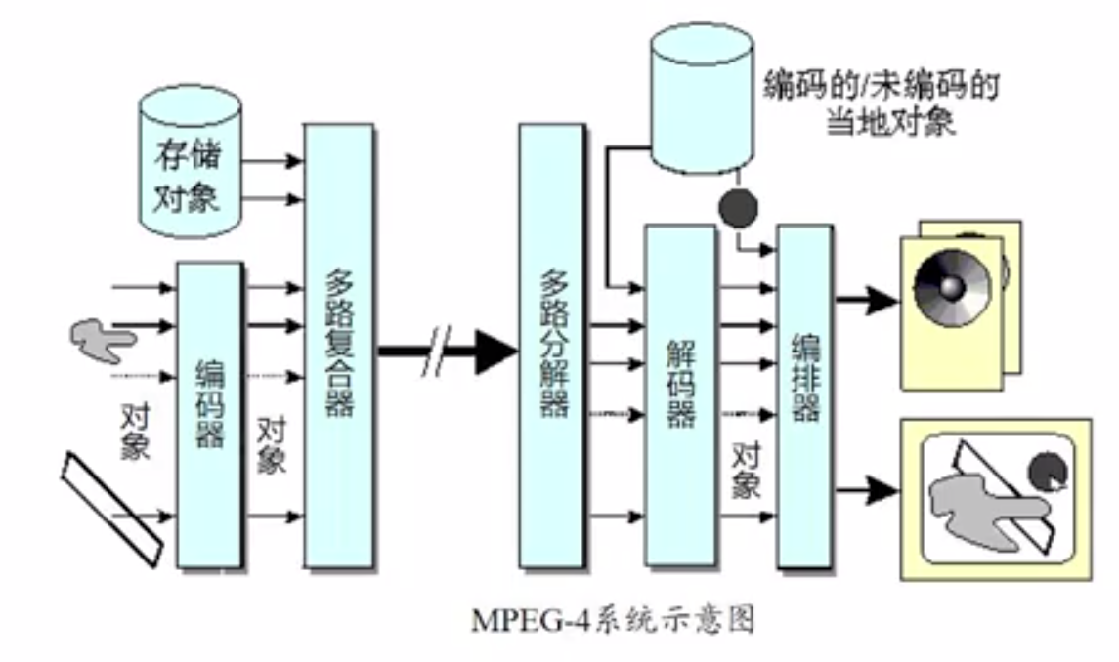
MPEG-4

Slide 58
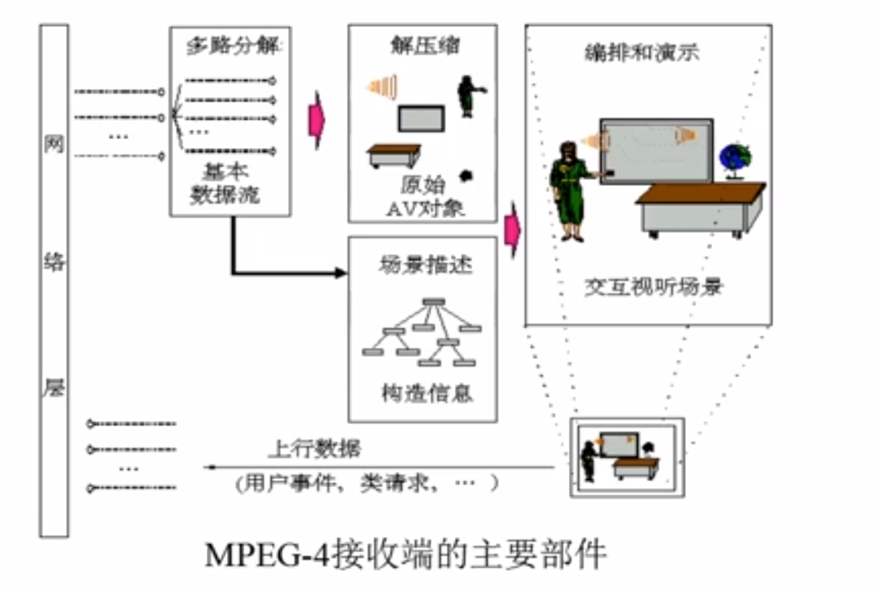
MPEG-4

Slide 59
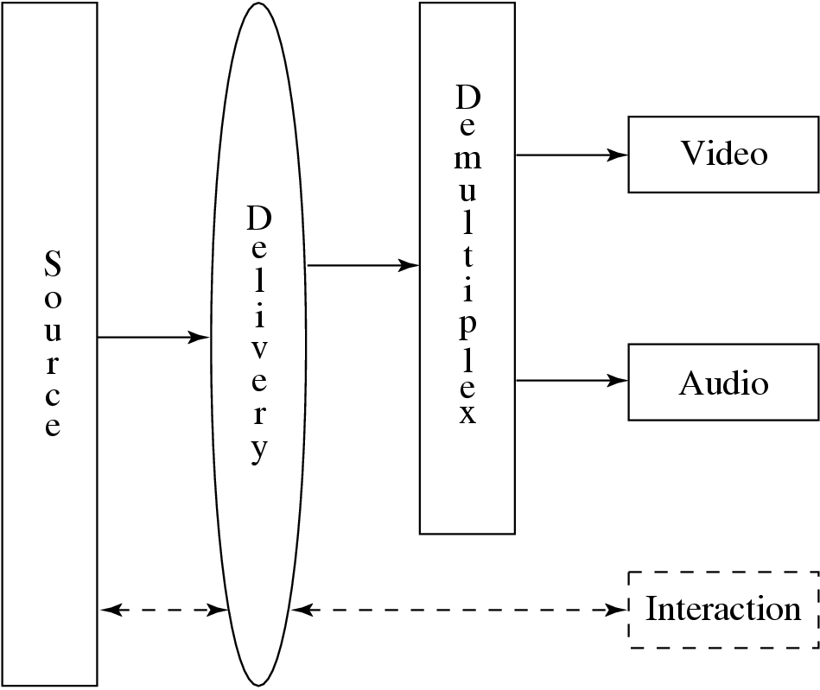
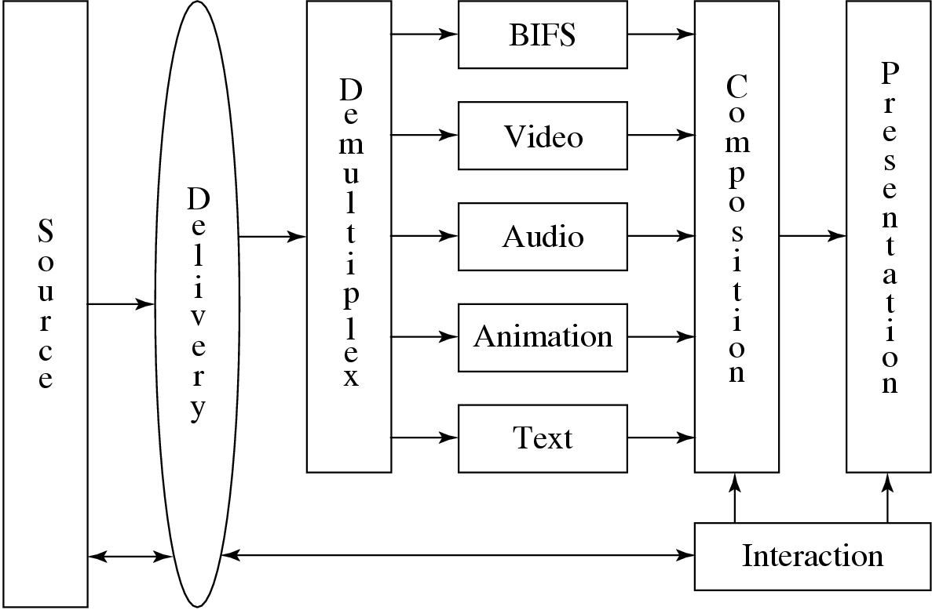
BInary Format for Scenes
(a)
(b)
MPEG-1 and 2参考模型(虚线表示交互，仅MPEG-2支持)
MPEG-4参考模型

Slide 60
10.2.3 MPEG-4
MPEG-4是一种全新的标准：
可以合成媒体对象以创建所需的视听场景
多路复用和同步媒体数据项的比特流，以保证传输过程中的服务质量（QoS）
能在接收端与视听场景进行交互—为音频和视频压缩提供了高级编码模块和算法工具箱。

Slide 61
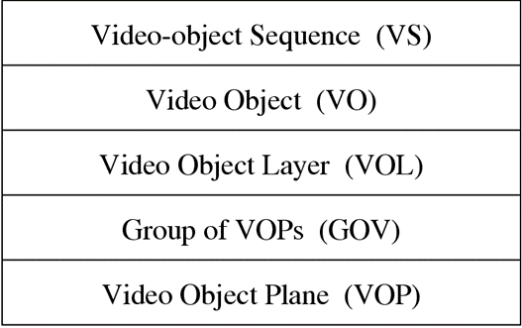
10.2.3 MPEG-4
MPEG-4视觉比特流的分层结构与MPEG-1和-2的分层结构有很大不同，它是面向视频对象的。
MPEG-4视觉比特流中场景的面向视频对象的层次描述

Slide 62
10.2.3 MPEG-4
视频对象序列（VS）-提供完整的MPEG-4视觉场景，可包含2D或3D自然或合成对象
视频对象（VO）-场景中的特定对象，可具有任意（非矩形），与场景的一个对象或背景相对应
视频对象层（VOL）-提供了一种支持（多层）可伸缩编码的方法。 一个VO在可伸缩编码下可以有多个VOL，或者在不可伸缩编码下可以有一个VOL
视频对象平面组（GOV）-将视频对象平面分组（可选）
视频对象平面（VOP）-在特定时刻VO的快照。

Slide 63
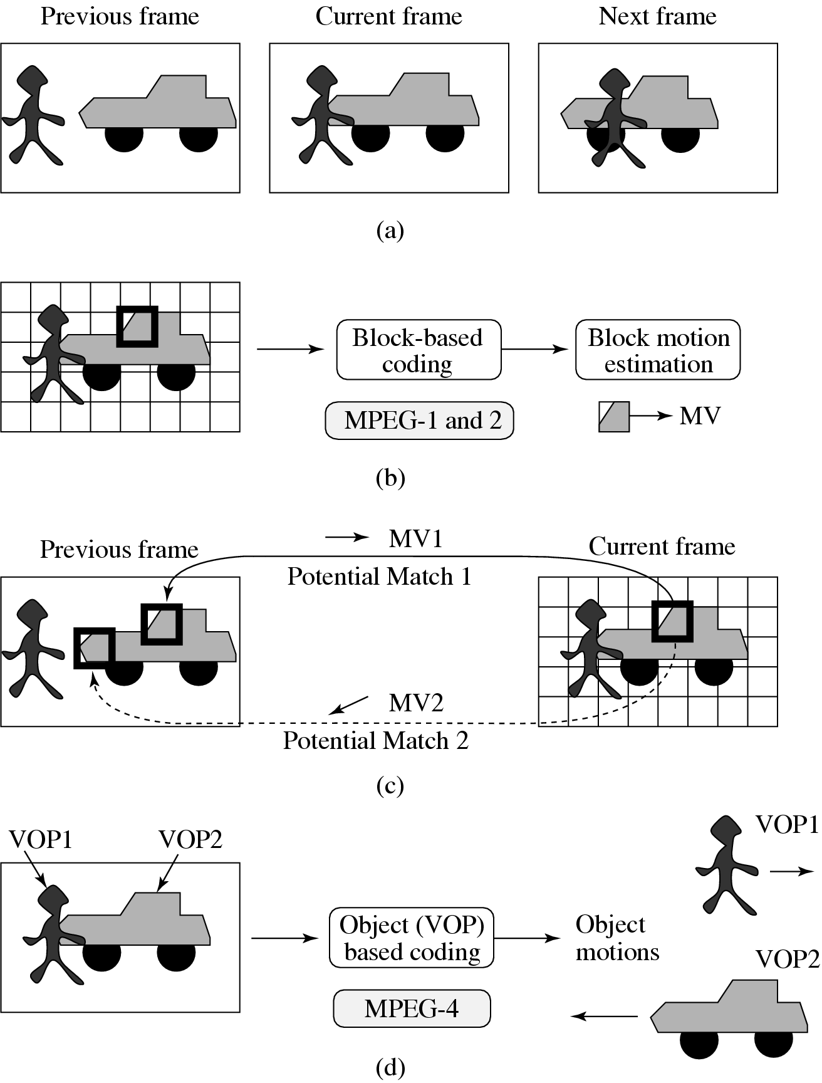
基于块的编码
基于对象的编码

Slide 64
基于VOP编码
基于MPEG-4 VOP的编码亦采用运动补偿技术：
VOP的新困难：具有任意形状，除了VOP的纹理外，还必须对形状信息进行编码。

Slide 65
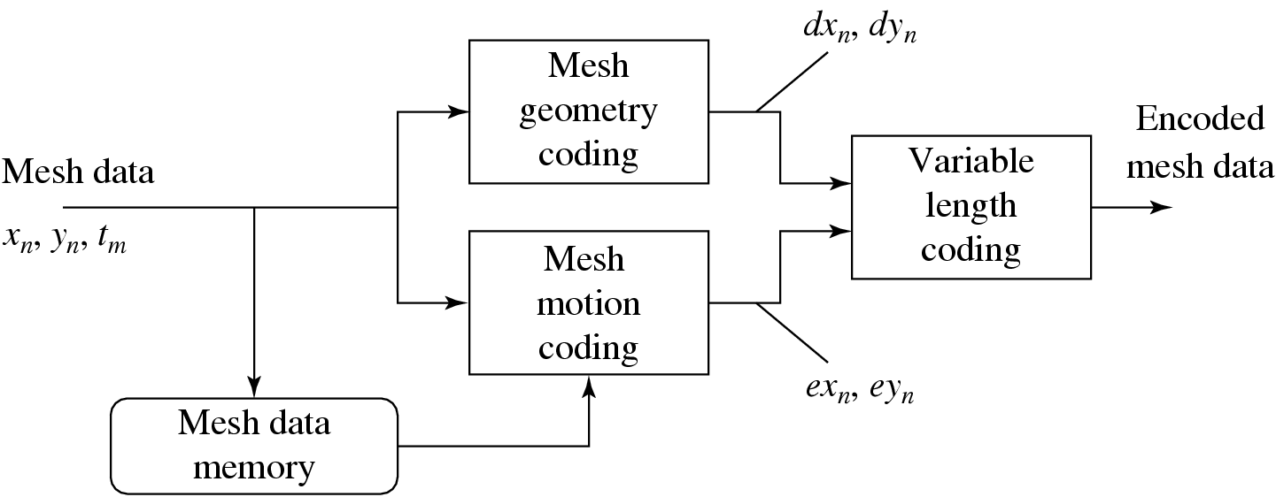
10.2.3 MPEG-4的合成对象编码
2D网格对象编码
2D网格对象平面（MOP）编码过程

Slide 66
10.2.3 MPEG-4的合成对象编码
基于3D模型的编码
由于视频中人脸和身体的频繁出现，MPEG-4为脸部对象和身体对象定义了特殊的3D模型。
这些新视频对象的一些潜在应用包括电话会议，人机界面，游戏和电子商务。
MPEG-4比线框模型更先进，因此在人脸对象或身体对象的表面加纹理或纹理贴图。

Slide 67
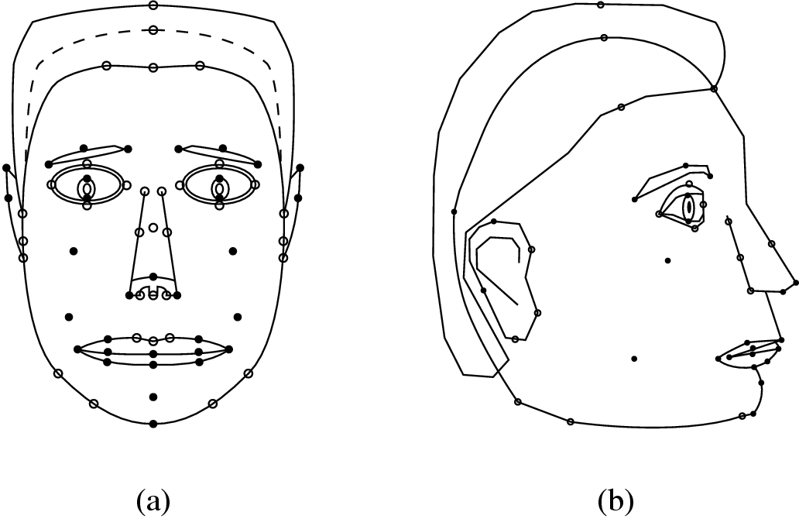
人脸对象编码和动画
人脸定义参数（FDP）特征点 (牙齿和舌头特征点没有标出)
可能受动画（FAP）影响的特征点显示为实心圆，而不受影响的特征点显示为空圆。
Notes:
MPEG-4 Version 2 introduced body objects, 296 Body Animation Parameters (BAPs). Body Definition Parameters (BDPs)

Slide 68
人脸对象编码和动画
MPEG-4采用了由VRML Consortium开发的通用默认人脸模型。
可以指定面部动画参数（FAP）以实现所需的动画-与最初“中性”人脸的偏差。
另外，还可以指定人脸定义参数（FDP）以更好地描述各个人脸。

Slide 69
10.2.3 MPEG-4
标准由23个部分组成，其中包括
Part 1 (MPEG-4 System)—系统标准，描述视频和声音的同步和复合
Part 2 (MPEG-4 Visual)—可视对象编码标准，描述自然视频、纹理、合成视频等可视对象的编码和解码
Part 3 (MPEG-4 Audio)—声音编码标准，描述感知声音数据的编码和解码，包括高级声音编码(AAC) 、话音(speech)和其他声音(audio)编码

Slide 70
10.2.3 MPEG-4
Part 6 (MPEG-4 DMIF)—Delivery Multimedia Integration Framework传送多媒体集成框架, 管理多媒体数据流
Part 10 (MPEG-4 AVC)—Advanced Video Coding高级视频编码，描述视频编码和解码，技术上与H.264一致。通常写成MPEG-4 AVC/H.264

Slide 71
10.2.3 MPEG-4

Slide 72
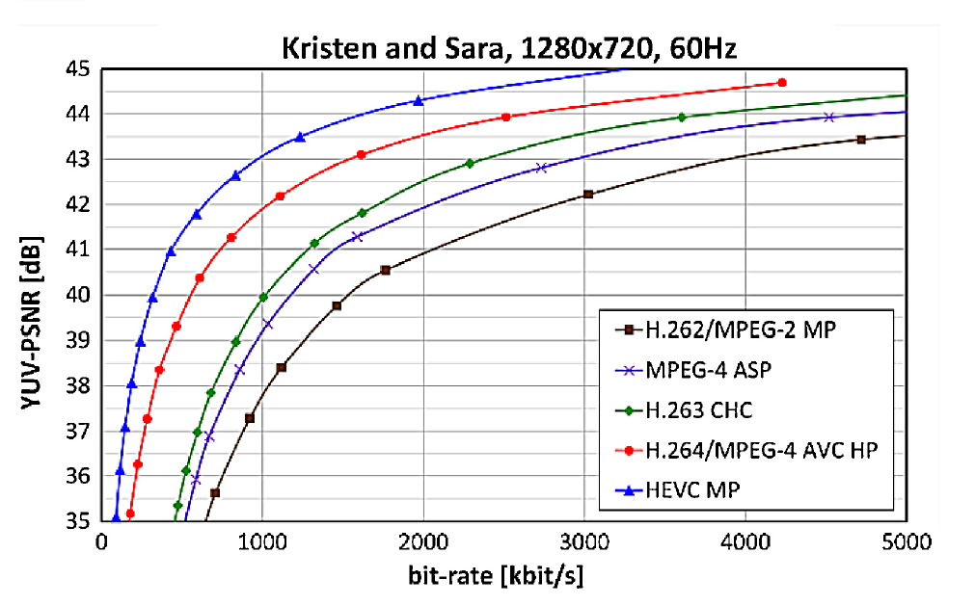

Slide 73
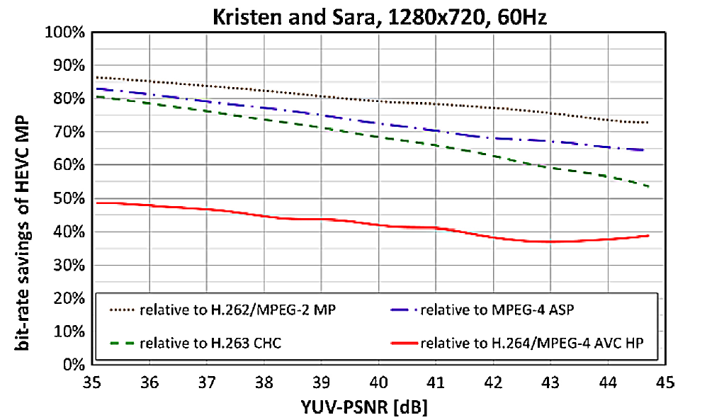

Slide 74
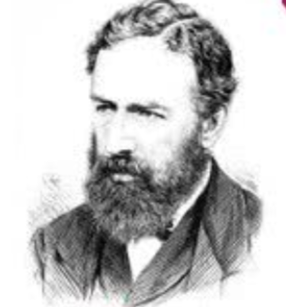
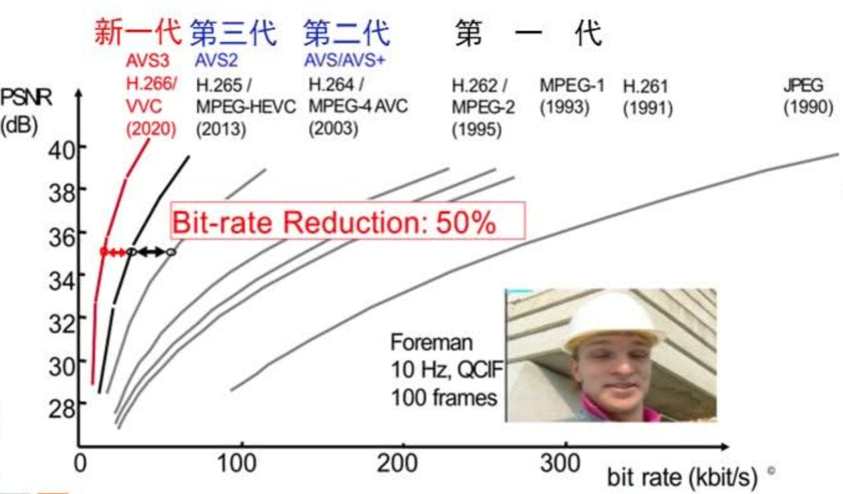
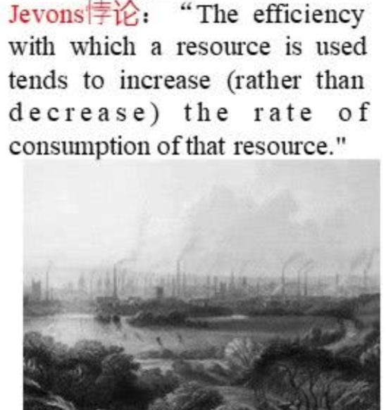
是否需要更高效的压缩标准？
来自北京大学的马思伟在LiveVideoStackCon 2018的演讲

Slide 75
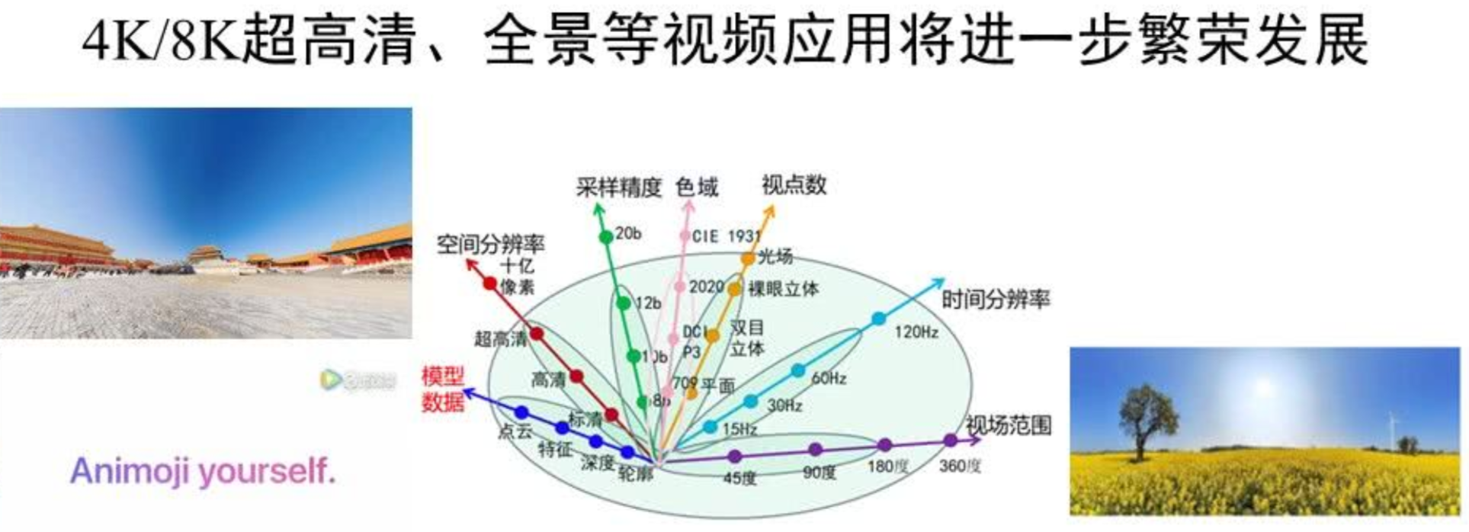
多维度视频发展方向
来自北京大学的马思伟在LiveVideoStackCon 2018的演讲

Slide 76
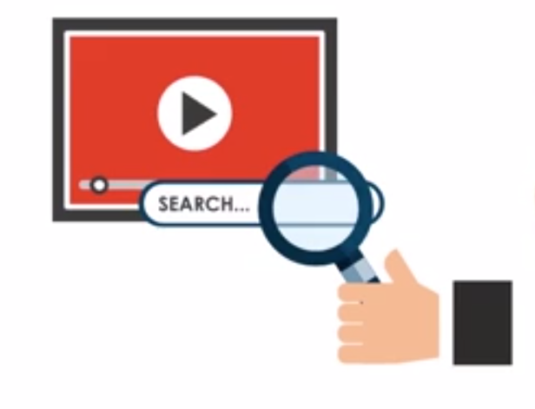

10.2.4 为什么需要MPEG-7？
数字音视频信息急剧增加
越来越多的可用数据
格式、种类越来与多
使用数字音视频信息
内容描述
快速搜索
来自于俊清学堂在线课程《多媒体基础(2021秋)》

Slide 77
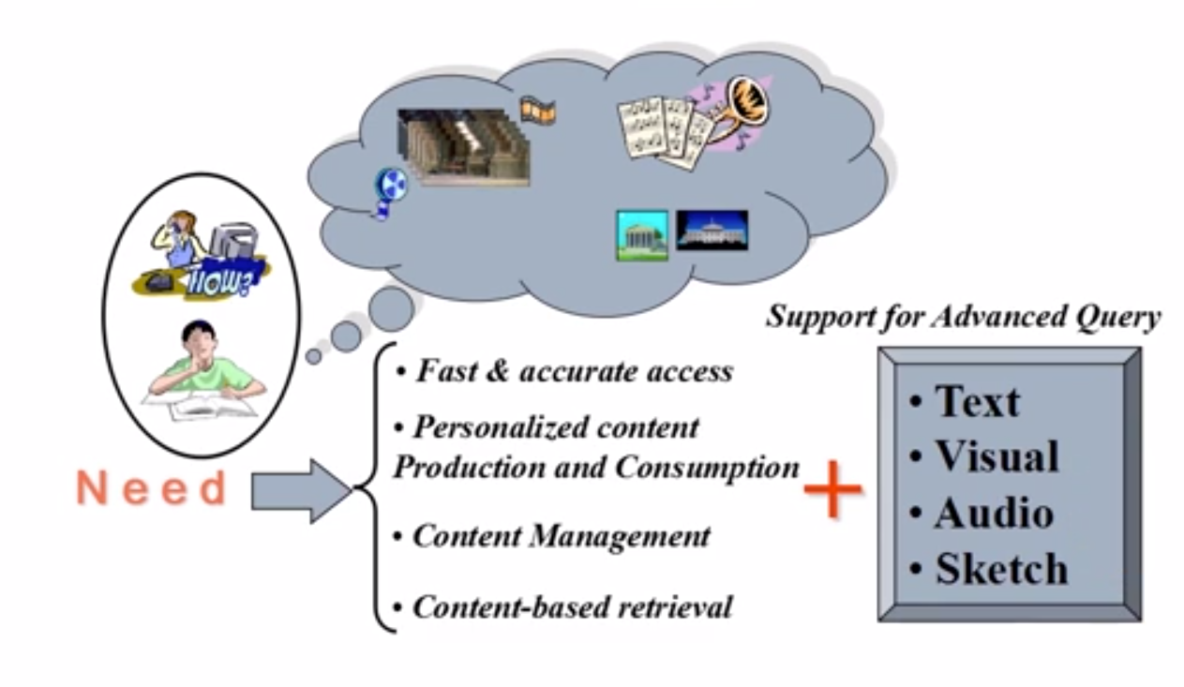
基于内容的多媒体提取
来自于俊清学堂在线课程《多媒体基础(2021秋)》

Slide 78
MPEG-7目标
将各种音视频信息基于内容的描述标准化
可以进行高速、有效的信息搜索、过滤和识别
从各个层面描述内容
低级特征、结构、语义、模型、专辑、创作等
音视频数据包括
音频、语音
运动视频、静态图像，图形、3D模型
和合成信息（如何组合这些元素）

Slide 79
10.2.4 MPEG-7
主要目的是满足数字图书馆等应用中基于视听内容的检索（或视听对象检索）的需求。
MPEG-7标准：ISO / IEC15938，标准名Information Technology – Multimedia Content Description Interface,多媒体内容描述接口，2001年成为国际标准。
注意：MPEG-7不是视听数据压缩标准

Slide 80
10.2.4 MPEG-7支持的应用
MPEG-7支持各种多媒体应用，数据可包括静态图片，图形，3D模型，音频，语音，视频和合成信息（如何组合这些元素）。
MPEG-7适用于涉及多媒体数据生成（内容创建）和使用（内容消耗）的任何多媒体应用程序。

Slide 81
10.2.4 MPEG-7和多媒体内容描述
MPEG-7提出了描述子（Descriptor, D），描述方案（Description Scheme, DS）和描述定义语言（Description Definition Language, DDL）。
特征-数据特性
描述子D-特征的定义（语法和语义）
描述方案DS — 描述子及描述方案间的结构和关系的规范
描述-一组实例化的D和DS，用于描述内容的结构和概念信息，内容的存储和使用等
描述定义语言DDL —表示和组合DS和D的语法规则。

Slide 82
10.2.4 MPEG-7的标准化范围
MPEG-7的范围是用于描述的D，DS和DDL进行标准化。 产生和使用描述的机制和过程超出了MPEG-7范围

Slide 83
10.2.4 描述子(Descriptor, D)
MPEG-7描述子用于描述如颜色、纹理等低级特征及如事件、抽象概念等语义对象的高级特征。
低级视觉描述子包括：
颜色
色彩空间。 （a）RGB，（b）YCbCr，（c）HSV（色相，饱和度，值），（d）HMMD（HueMaxMinDiff），（e）可从RGB 3×3矩阵派生的3D色彩空间，（f）单色 。
颜色量化。 （a）线性，（b）非线性，（c）查找表。
主要颜色。
可扩展的颜色。
颜色布局。
颜色结构。
帧组/图片组（GoF / GoP）颜色。

Slide 84
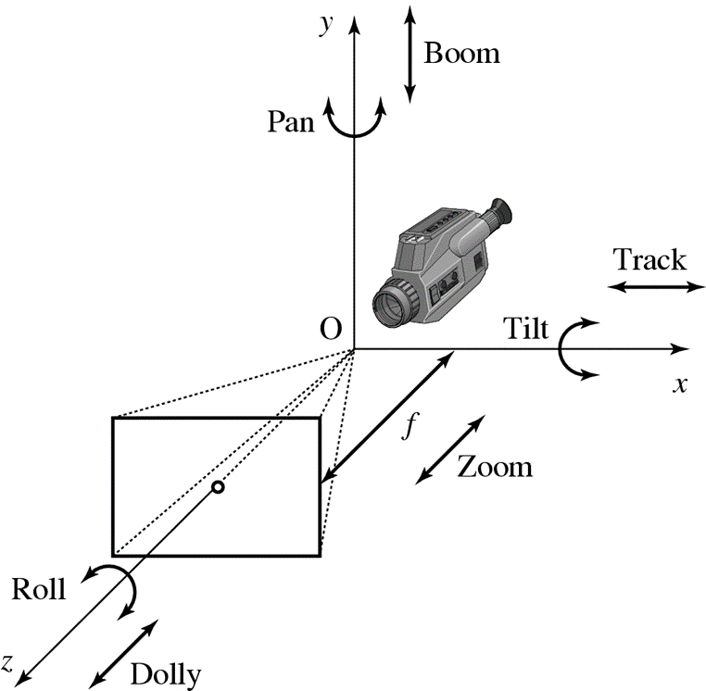
10.2.4 描述子(Descriptor, D)
形状
∗基于区域的形状。
∗基于轮廓的形状。
∗ 3D形状。
运动
∗相机运动
∗对象运动轨道。
∗变量对象运动。
∗运动工作。

Slide 85
10.2.4 描述方案（Description Scheme, DS）
基本要素
数据类型和数学结构。
结构体。
模式工具。
内容管理
媒体描述。
创建和生产描述。
内容使用描述。
内容描述
结构化描述。
概念化描述。

Slide 86
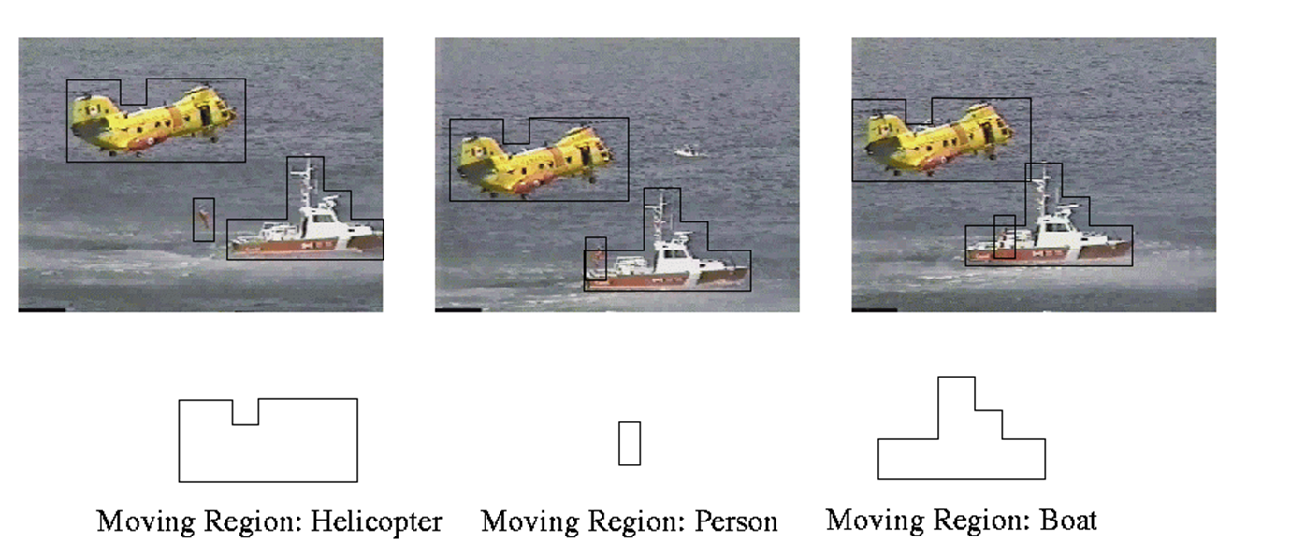
10.2.4 描述方案（Description Scheme, DS）
MPEG-7视频段
段是一个视听对象的一部分。段之间的关系可用段树或段图进行表示
Notes:
(可构建段图来涵盖空间关系组合和区域运动)

Slide 87
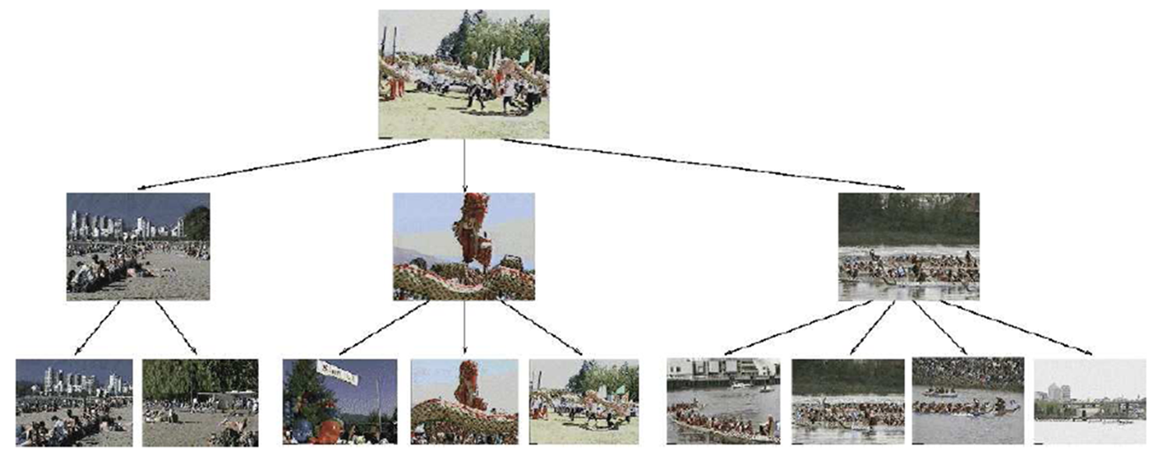

10.2.4 描述方案（Description Scheme, DS）
导航和访问
摘要。
分割和分解。
内容的变化。

Slide 88
10.2.4 描述定义语言(Description Definition Language, DDL)
MPEG-7采用了最初由WWW联盟（W3C）开发的XML模式语言作为其描述定义语言（DDL）。
由于XML模式语言不是专门为视听内容设计的，因此对其进行了一些扩展。

Slide 89
END

